Slide 1
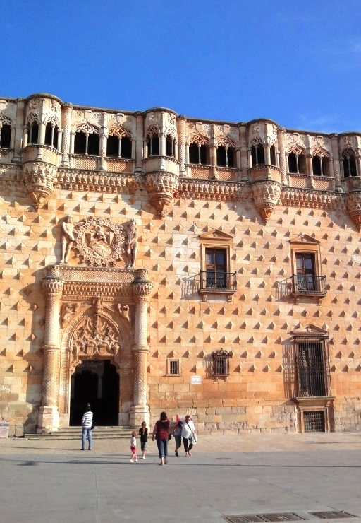

GRUPO VOWEI SOLAR SL
La solución ideal para su sistema fotovoltaico

Slide 2
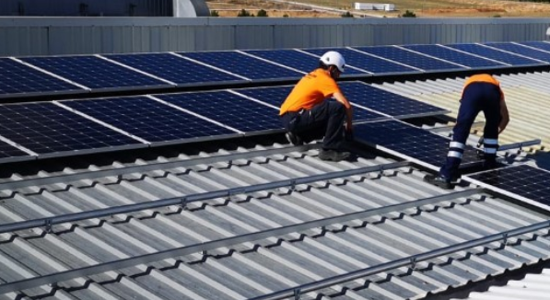
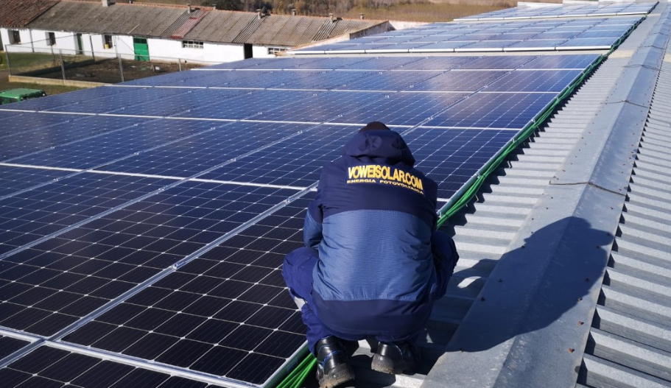
VOWEI SOLAR
Trabajamos para llevar energía limpia a hogares y empresas
GRUPO VOWEI SOLAR desde la provincia de Guadalajara trabajamos dando servicio al resto de España.
Nuestra empresa de instalaciones fotovoltaicas especialistas en autoconsumo con y sin vertido a red para empresas, instituciones publicas y hogares.
Damos servicios “Llave en mano” (ingeniería, legalización, instalación, asesoramiento hasta la puesta en marcha de la instalación). Contamos con los mejores proveedores a nivel mundial de material fotovoltaico para el suministro a nuestros clientes.
Al mismo tiempo Vowei Solar se ha propuesto el objetivo de crear un futuro sostenible a la vez de rentabilidad desde el primer día de funcionamiento de nuestras instalaciones.
Asesoramos y realizamos presupuestos sin compromiso ajustados al consumo de nuestros clientes.

Slide 3
QUE ES EL AUTOCONSUMO
Se entiende por autoconsumo de energía eléctrica la producción de electricidad para el consumo propio.
Son instalaciones de placas solares para autoconsumo que se encuentran conectadas con el interior de una red de consumo, pero también se encuentran conectadas con una conexión eléctrica física con la red de transporte o distribución.
La acumulación o almacenamiento de energía no es imprescindible en este tipo de instalaciones de autoconsumo solar ya que se recurre a la red eléctrica en los casos de baja o nula generación de energía verde por parte de los paneles solares.
TIPO DE AUTOCONSUMO:
Modalidad con excedentes acogidos a compensación. En esta modalidad la comercializadora eléctrica compensará en nuestra factura eléctrica la energía vertida a la red. A esta modalidad, sin duda la más relevante del RD podrán acogerse las viviendas y las industrias con potencias instaladas inferiores a 100 KW.
Si nuestro contrato de suministro está acogido a los precios regulados del mercado (Tarifas PVPC) con una comercializadora de referencia, la compensación económica recibida por el autoconsumo será el precio medio diario de la energía comprada en la hora en la que realizamos el vertido. Es decir si en nuestra instalación se realiza el vertido de excedentes a las 11 horas y a esa hora el precio medio diario de la energía es de 5 cts , la compensación que veremos reflejada en la factura será la correspondiente a la cantidad de kilovatios vertidos por el precio medio del kilovatio, en este ejemplo 5 cts.
la compensación se realizará en el periodo de facturación, es decir mes a mes, dejando la puerta abierta a la negociación con la comercializadora en cuanto a la compensación de consumo. Sin embargo es de esperar que, con la mayoría de las comercializadoras la compensación de consumos se produzca únicamente mes a mes, y los excedentes no compensados en un mes no puedan ser acumulados para el mes siguiente.

Slide 4
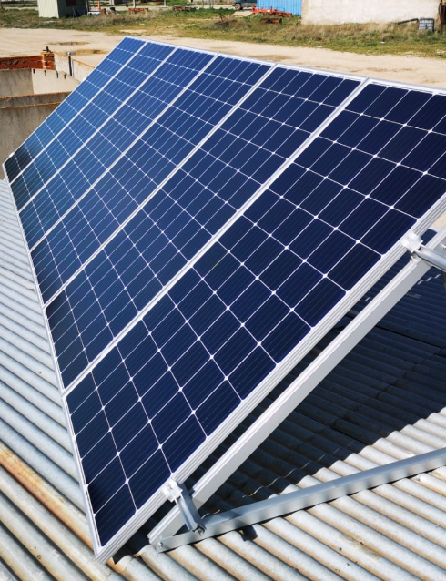
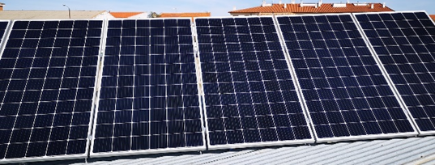
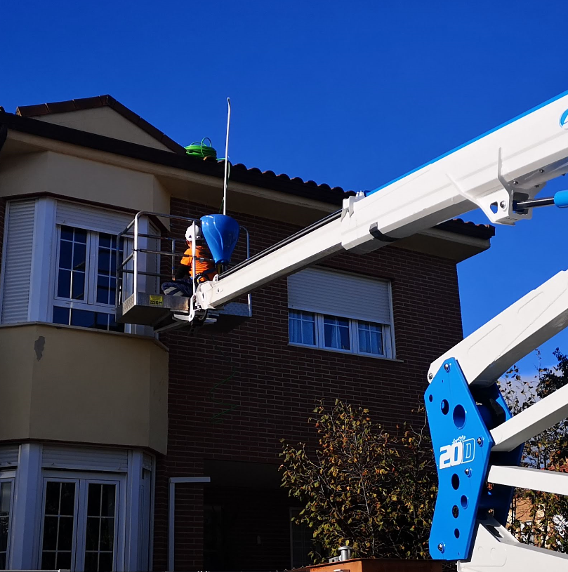
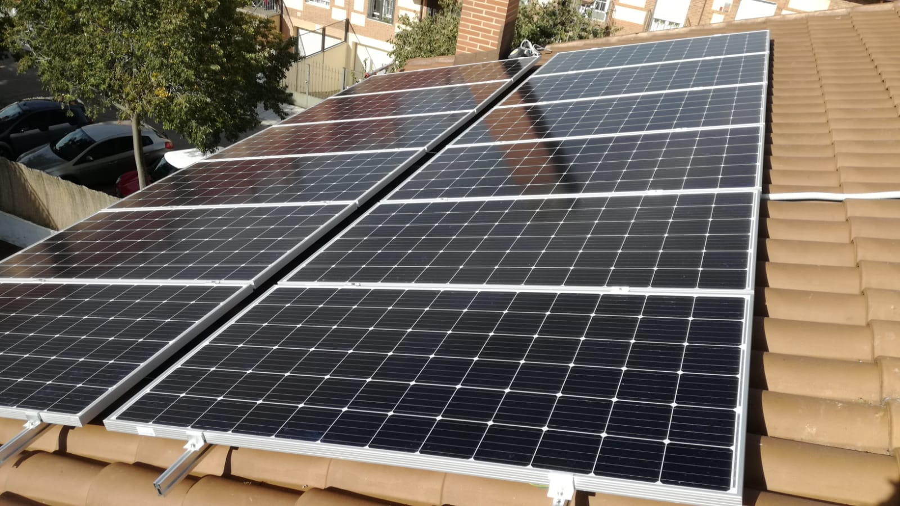
EJEMPLOS DE NUESTROS MONTAJES
INSTALACIÓN DOMESTICA AISLADA DE LA RED DE 3 KW
INSTALACIÓN DOMESTICA CON VERTIDO A RED DE 4,5 KW

Slide 5
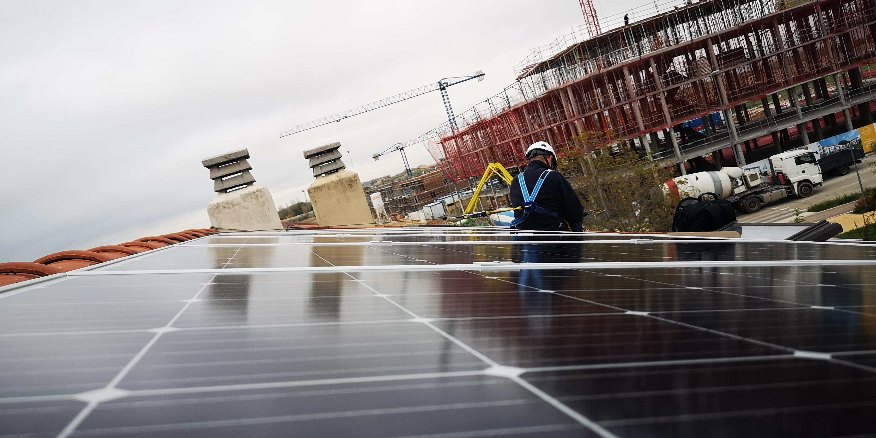
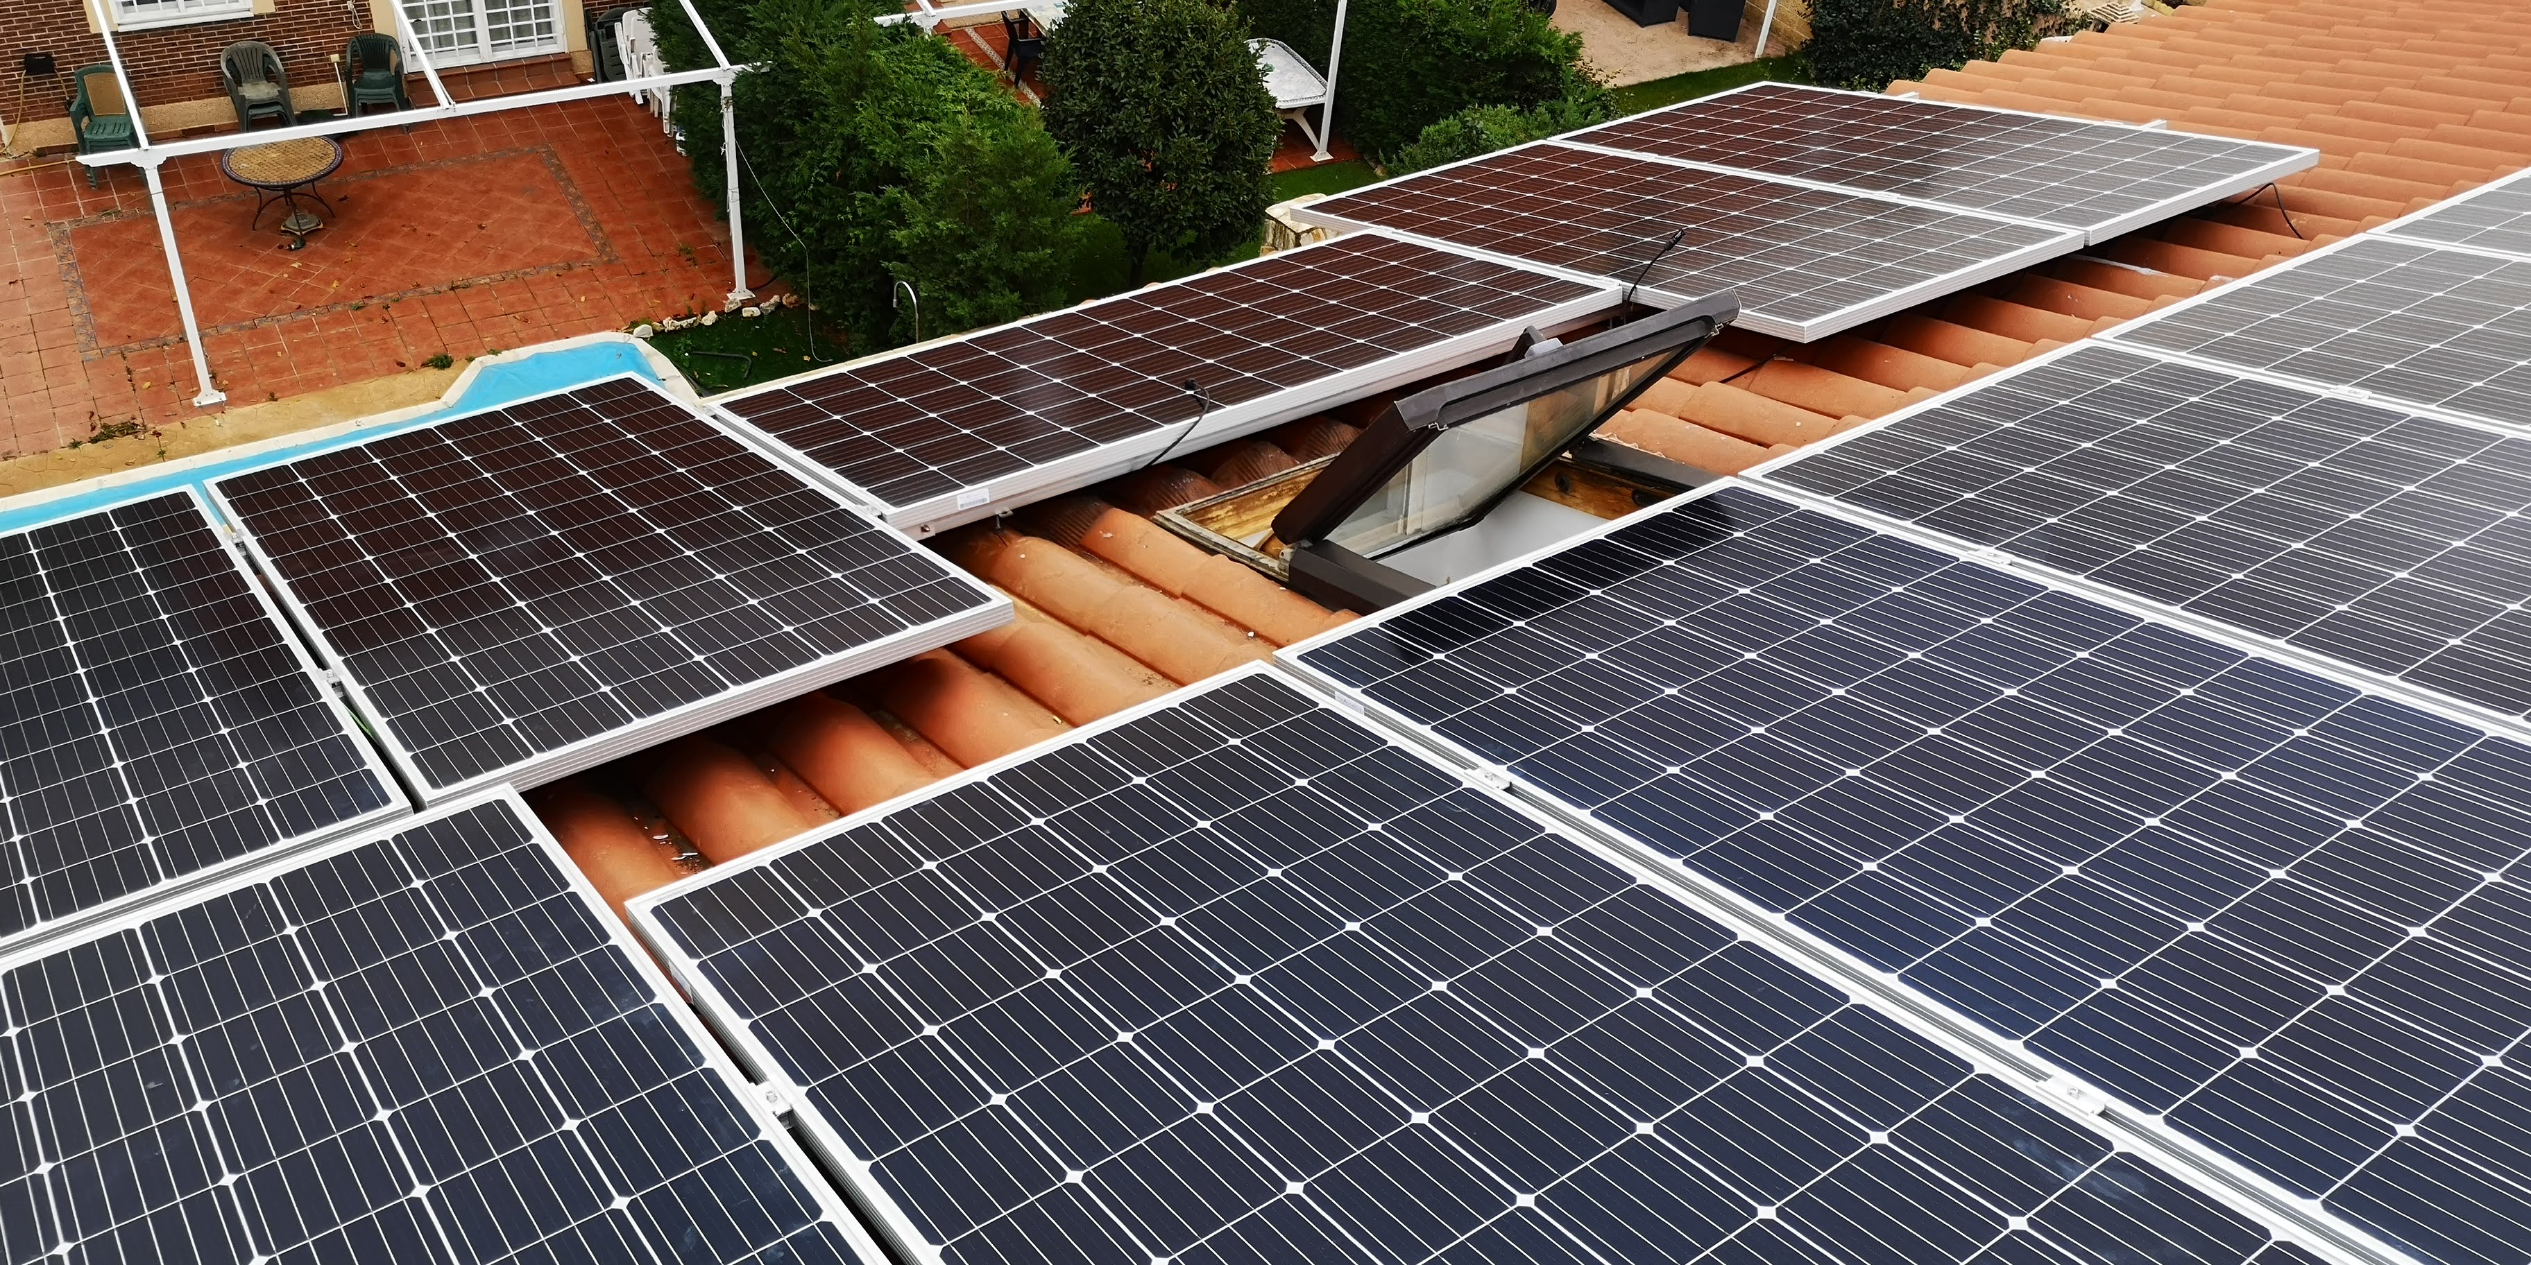
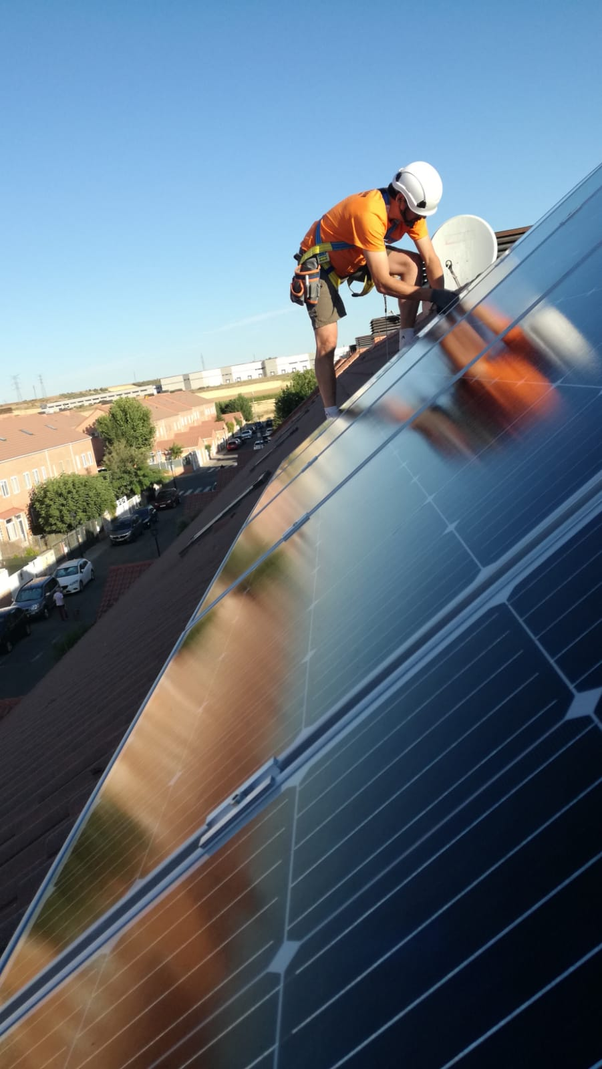
EJEMPLOS DE NUESTROS MONTAJES
INSTALACIÓN DOMESTICA CON VERTIDO A RED DE 6 KW
INSTALACIÓN DOMESTICA CON VERTIDO A LA RED DE 5 KW

Slide 6
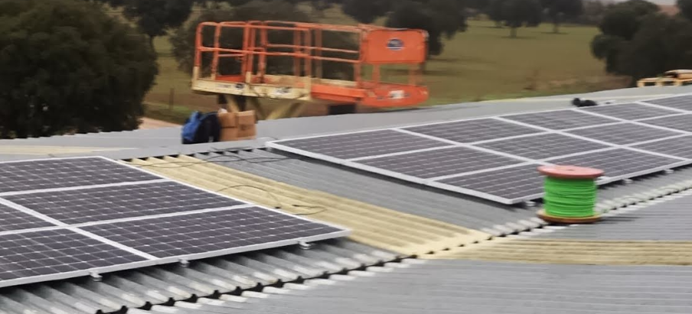
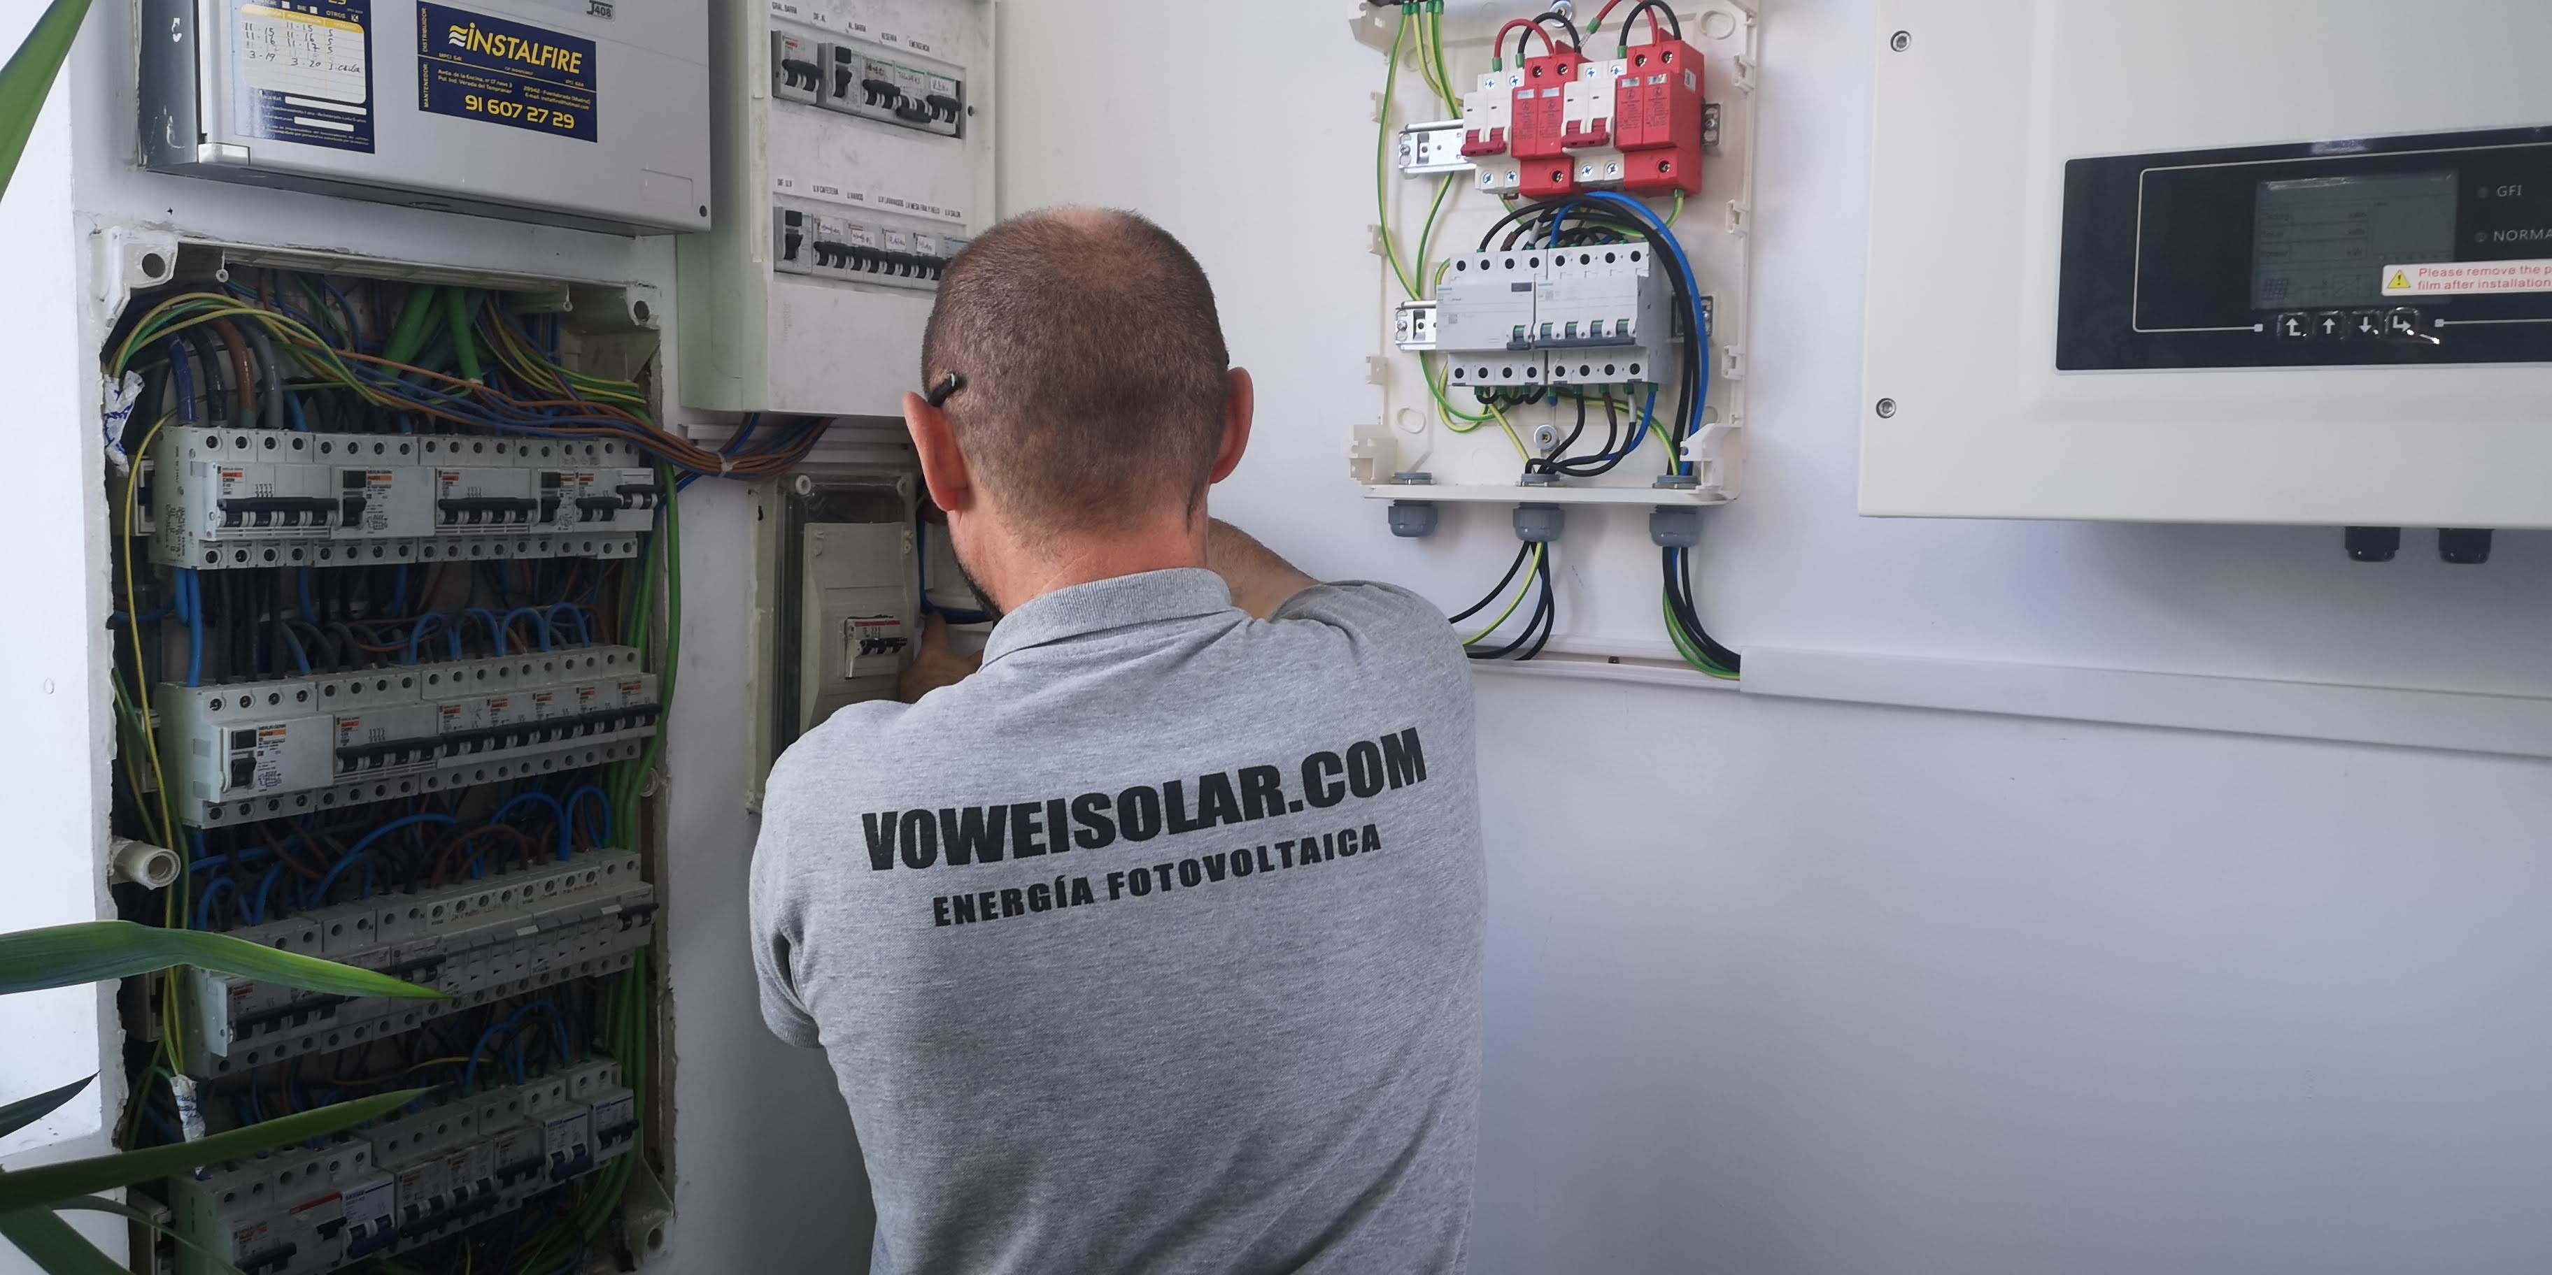
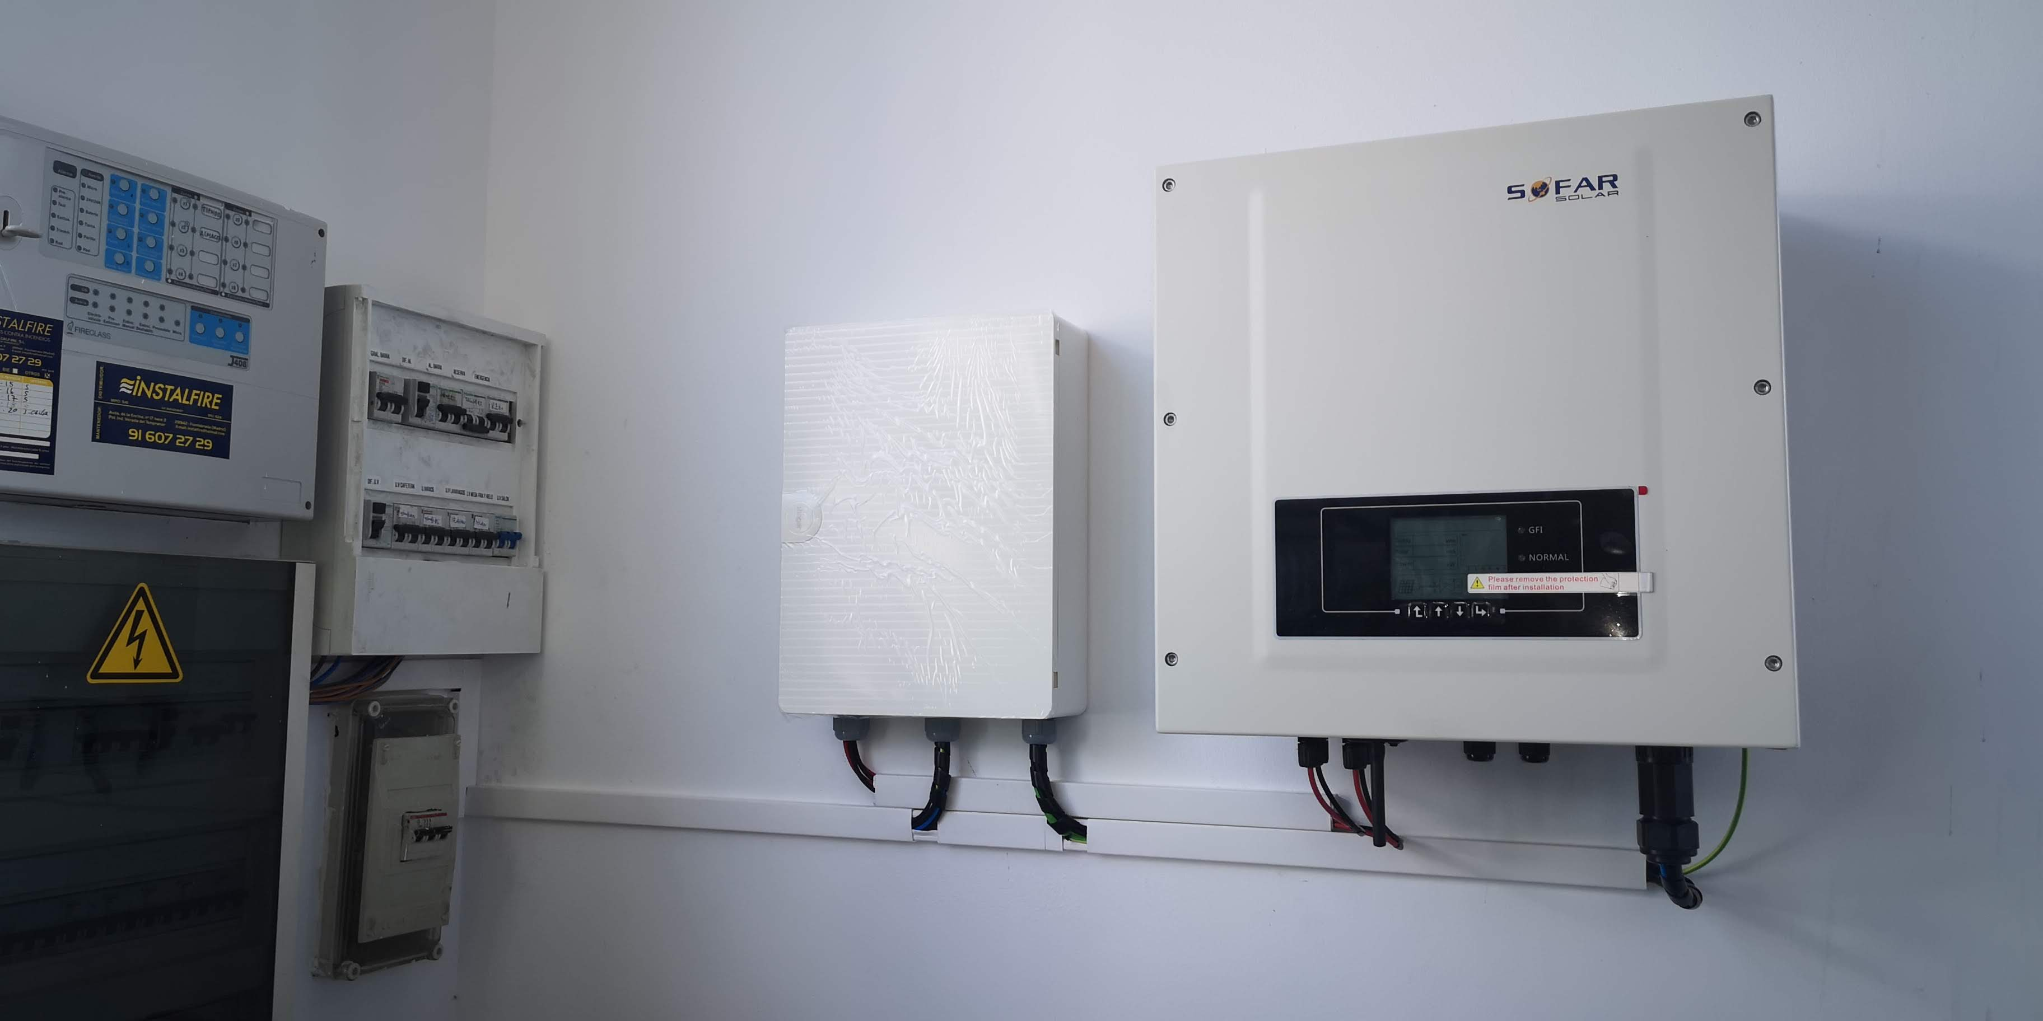
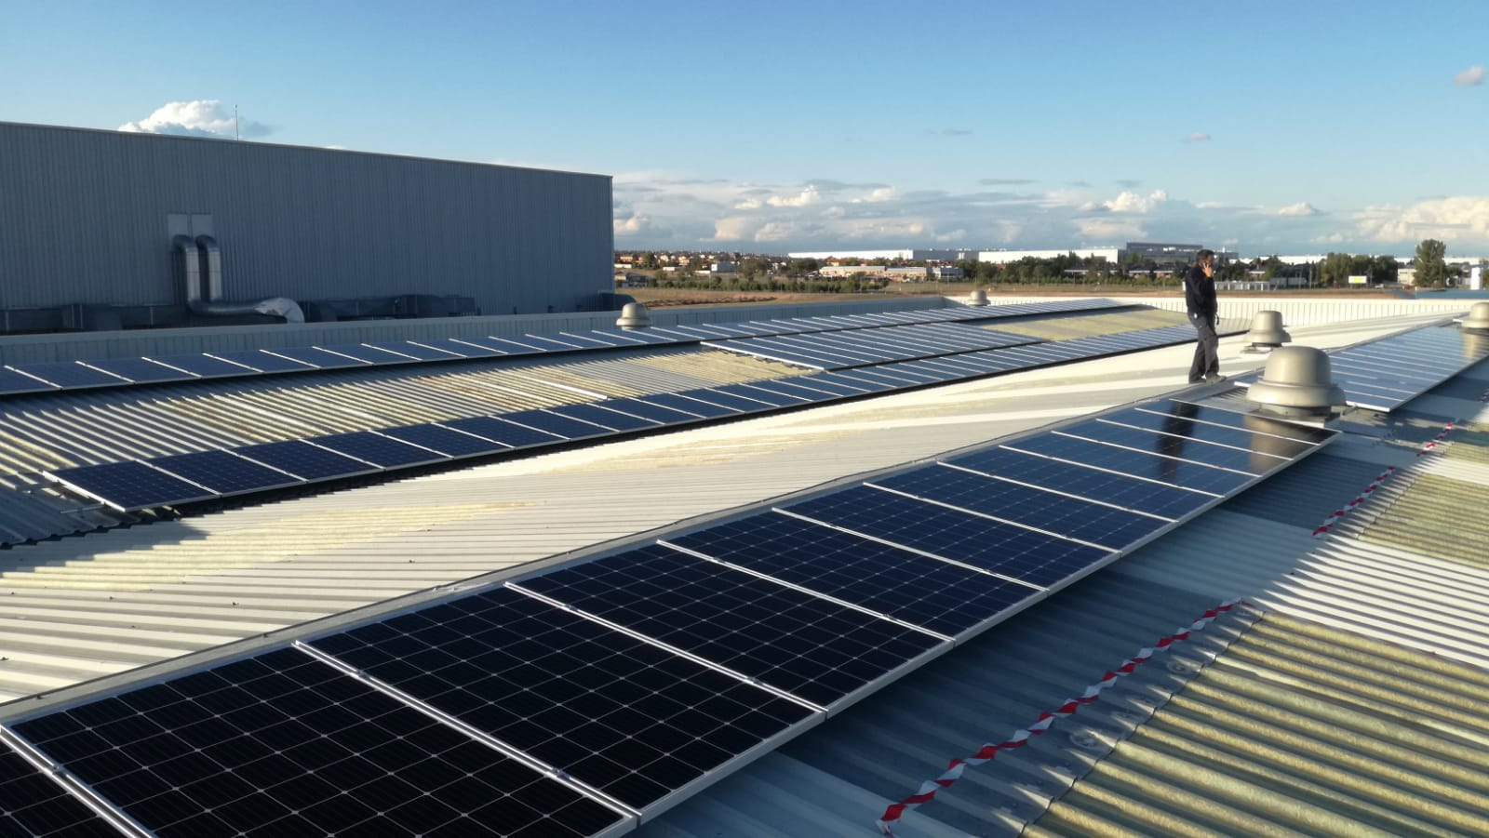
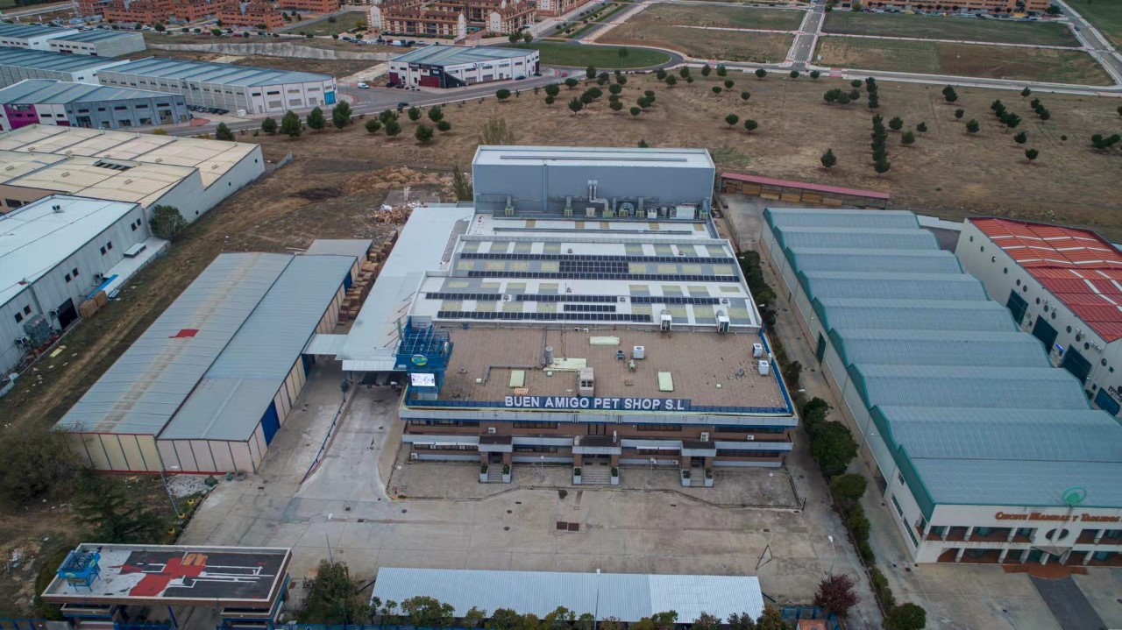
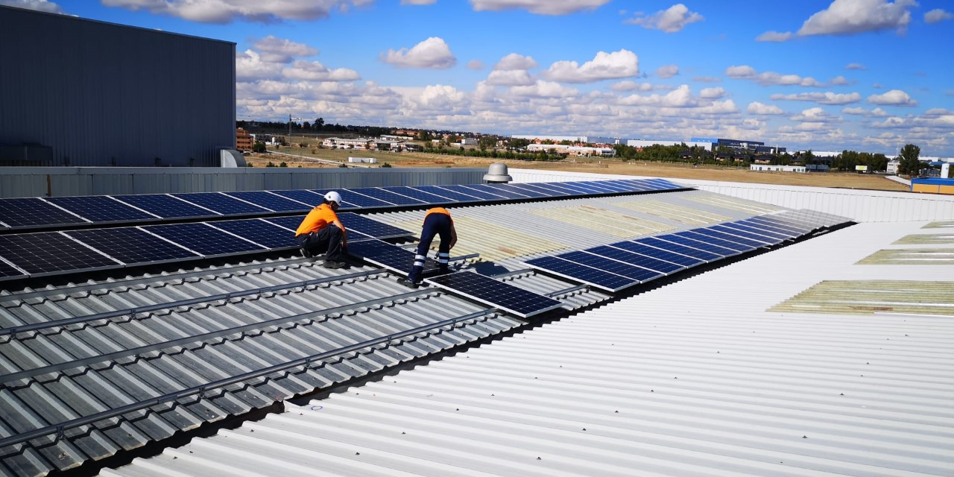
EJEMPLOS DE NUESTROS MONTAJES
INSTALACIÓN COMERCIAL CON VERTIDO A RED DE 8,8 KW TRIFÁSICA
INSTALACIÓN INDUSTRIAL 62 KW CON CONEXIÓN A RED

Slide 7
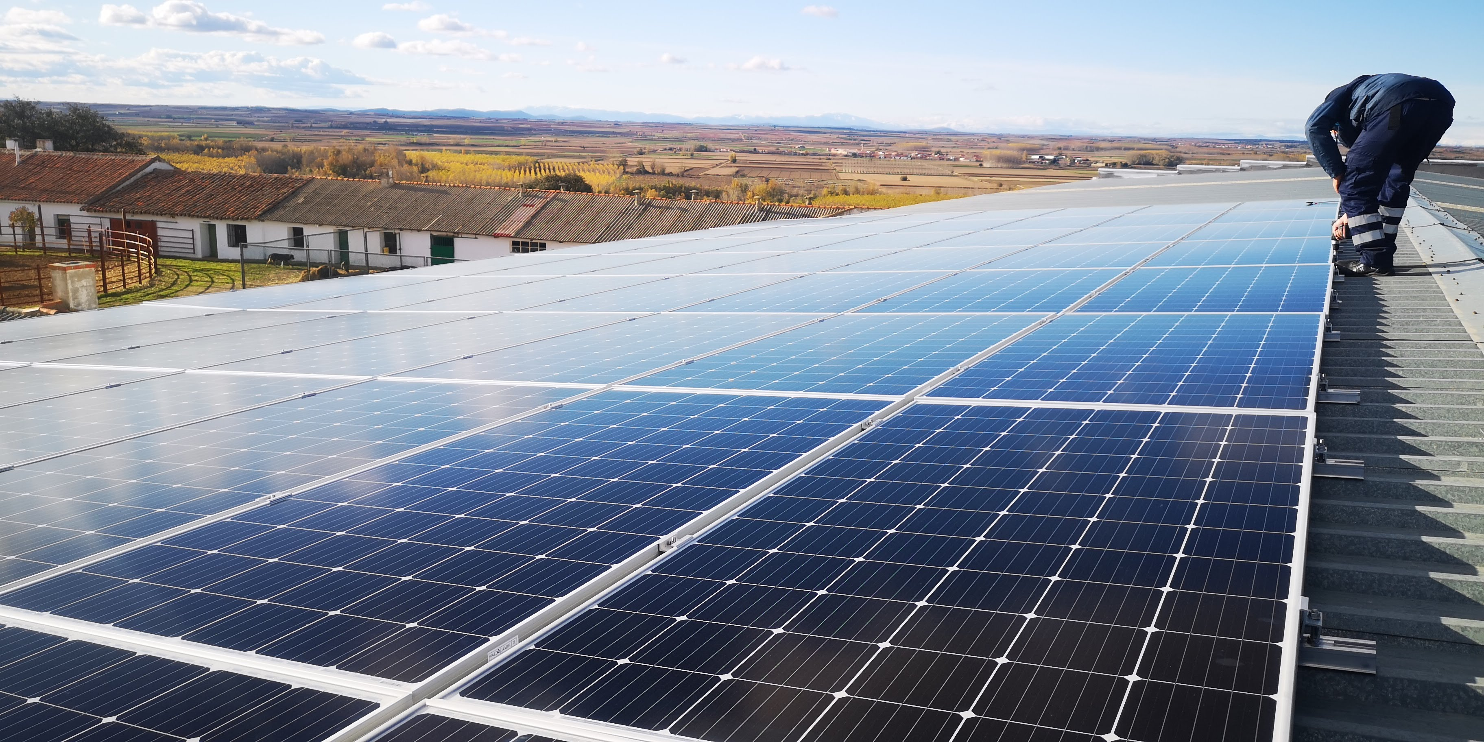
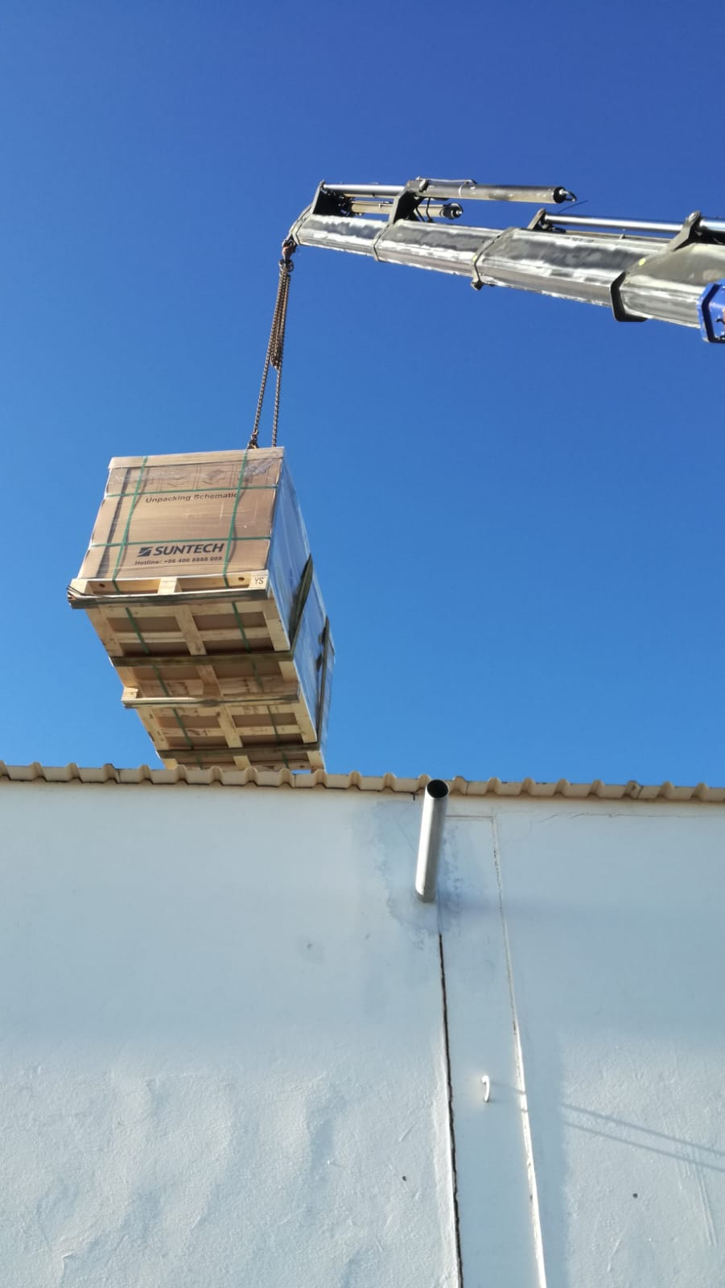
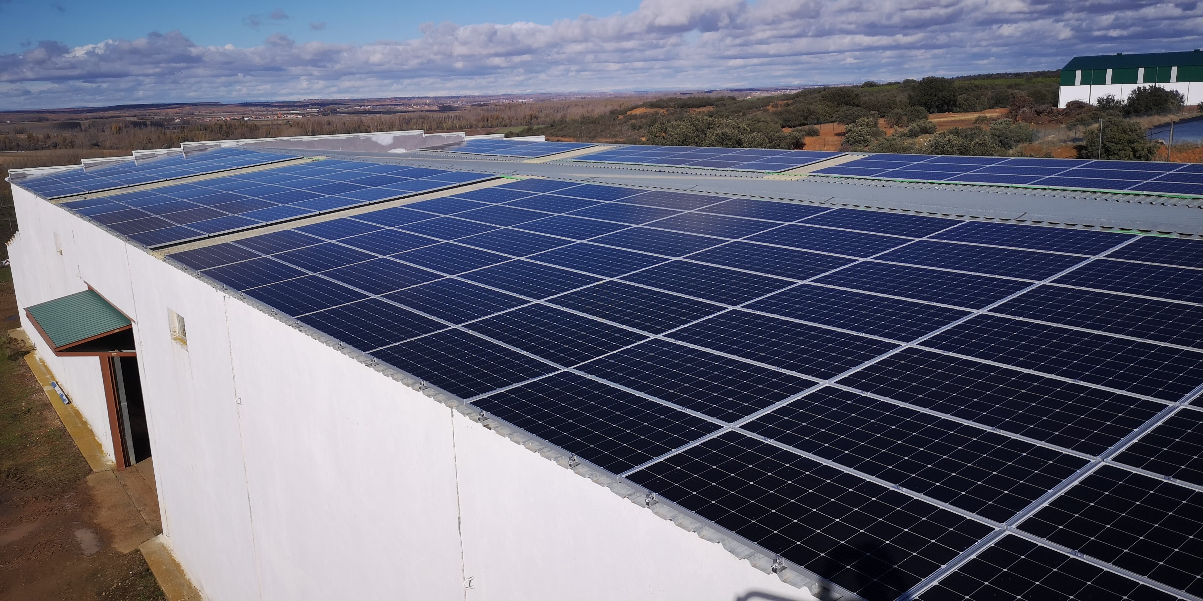
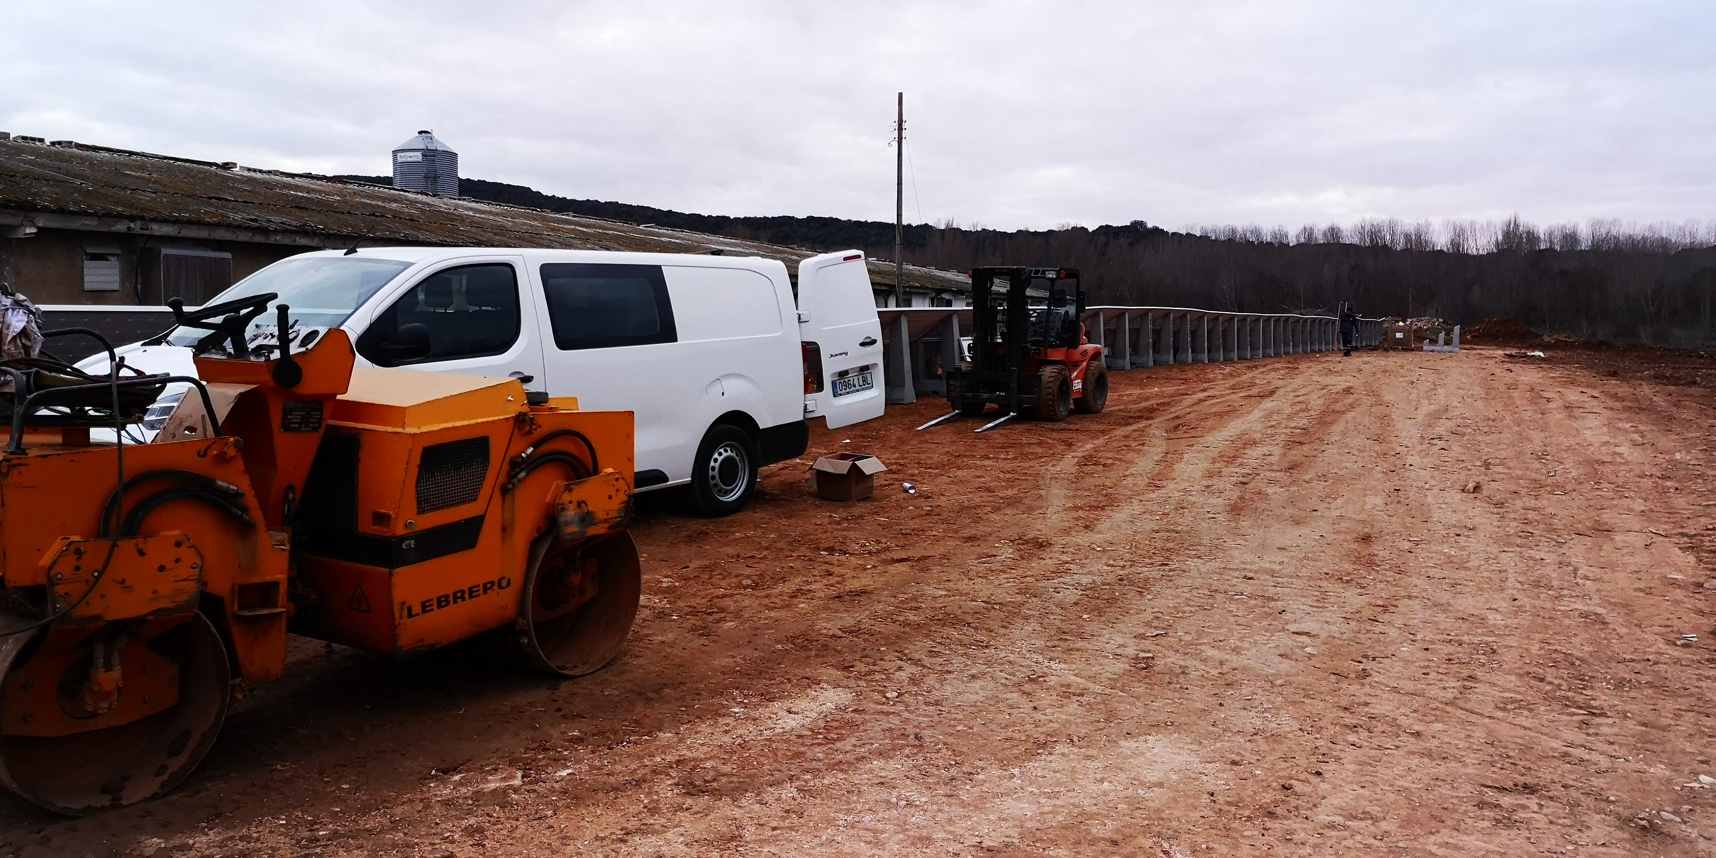
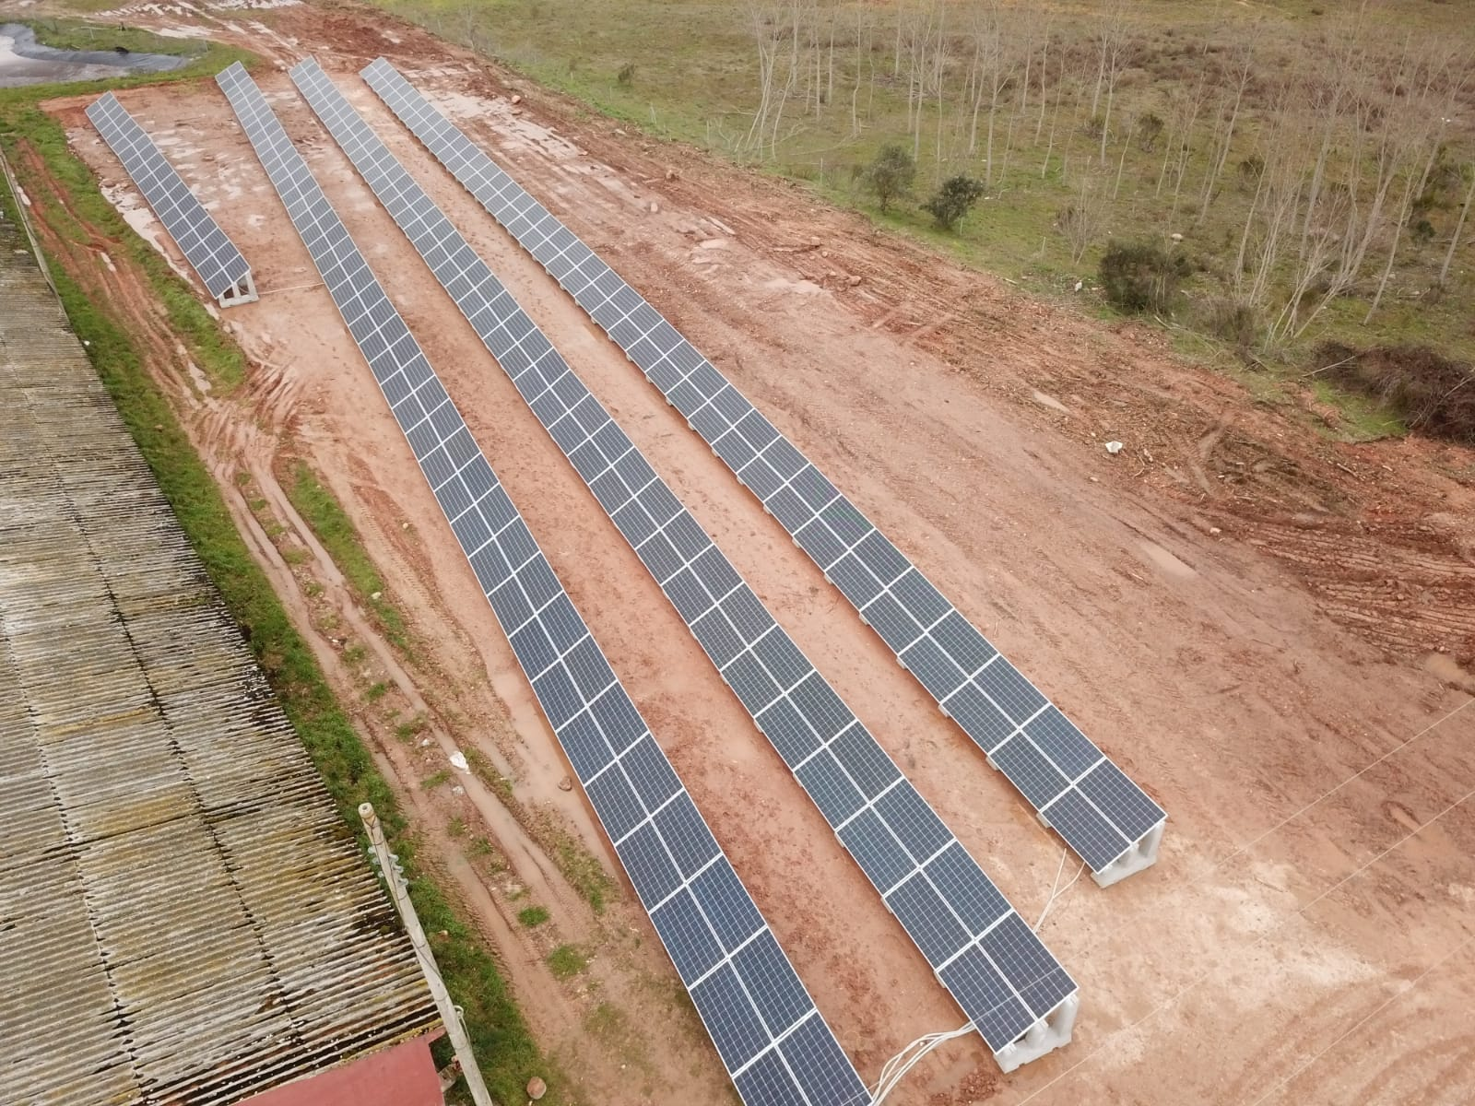
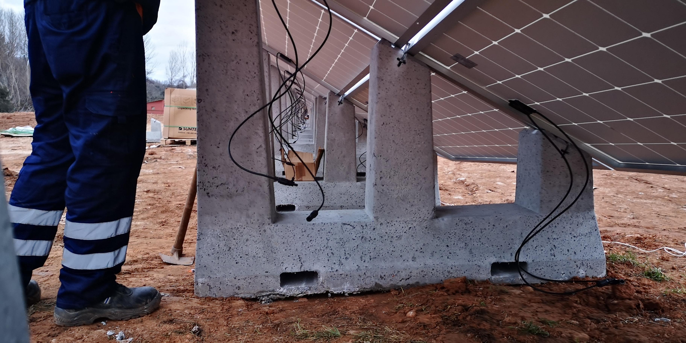
EJEMPLOS DE NUESTROS MONTAJES
INSTALACIÓN INDUSTRIAL CON VERTIDO A RED DE 60 KW
INSTALACIÓN GANADERA 99 KW CON VERTIDO CERO A RED.
SOBRE SOPORTES HORMIGÓN

Slide 8
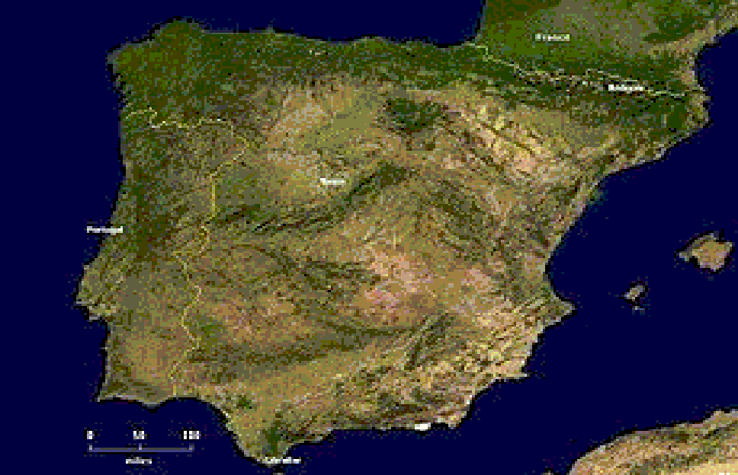
GRUPO VOWEI SOLAR SL
La solución ideal para su sistema fotovoltaico
Teléfono: +34949500101
Dirección: POLÍGONO INDUSTRIAL COMENDADOR
Calle Comunicación, 7
AZUQUECA DE HENARES 19200
(Guadalajara)
www.voweisolar.com
info@voweisolar.com
Instalaciones realizadas por VOWEI SOLAR

